Slide 1
移动应用开发技术（Android）
软件工程

Slide 2
授课教师:
姓名： 付丽梅
系别： 软件工程
办公地点： A3-117
办公室电话：84832273
邮箱：fulimei@neusoft.edu.cn
欢迎提问，有问必答！

Slide 3
课程基本信息
课程名称：移动应用开发技术（Android）
课程类别：选修课
学时安排：64学时
先修课程：面向对象程序设计（Java）
后续课程：软件工程项目训练（Java Web+Android）

Slide 4
本次课的主要内容
课程目标
课程内容
学习方法
考核方式
参考资源
开发环境安装

Slide 5
思考
你知道的手机操作系统有哪些？
你认为哪个手机操作系统更好用？为什么？
你认为移动端未来的发展前景如何？

Slide 6
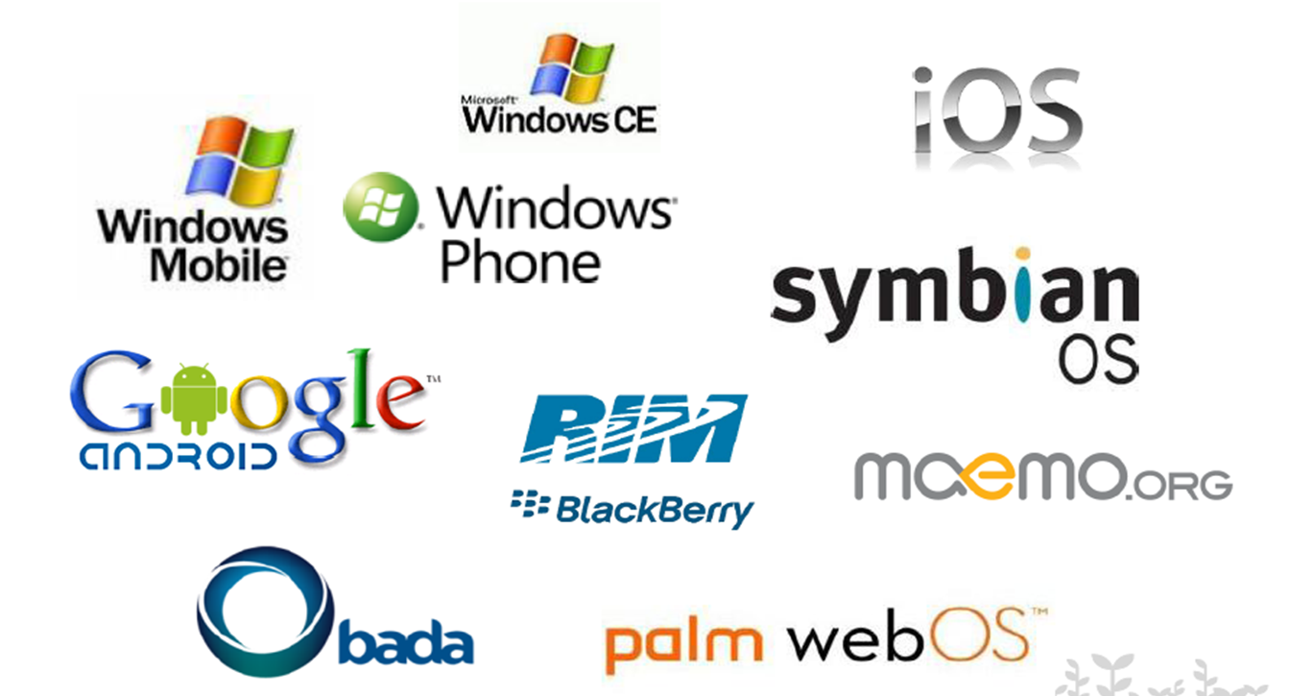
主流手机操作系统
Notes:
Bada是三星研发的新型智能手机平台
PalmOS由3Com公司的Palm Computing部门开发
黑莓系统
加拿大RIM公司推出的一种移动操作系统
特色是支持电子邮件推送功能
Symbian2014年死掉
2011年2月11日，诺基亚在英国伦敦宣布与微软达成战略合作关系。诺基亚手机将采用Windows Phone系
2015年Windows 10将是一个跨平台的系统，无论手机、平板、笔记本、二合一设备、PC，Windows 10将全部通吃。
主要针对商务应用，具有很高的安全性和可靠性
国内手机os都是基于android的，小米 华为 魅族 锤子

Slide 7
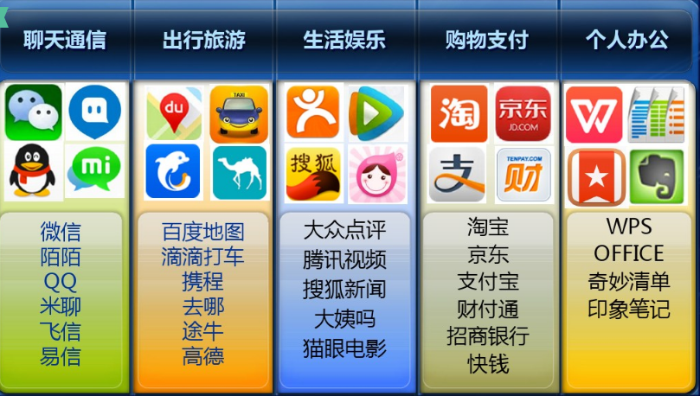
手机上的应用
Notes:
当一个Web App以插件形式嵌入到另一个Native App中时，我们将它叫做轻应用
微信公众平台中的各种服务号均以轻应用的模式被嵌入，因此微信在一定程度上充当了浏览器角色，也就是微信在另一个角度而言其实是Hybird App

Slide 8
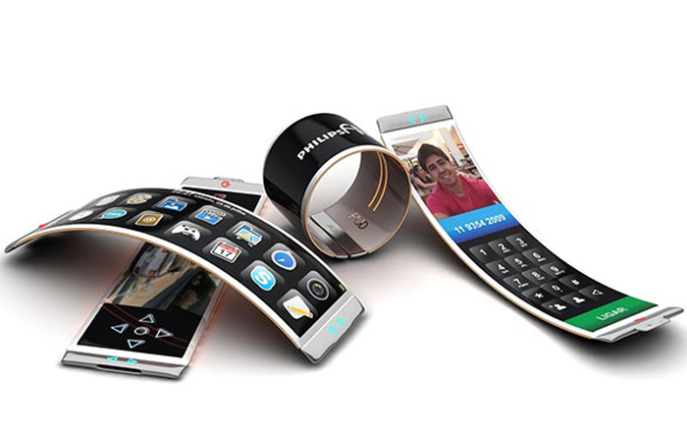
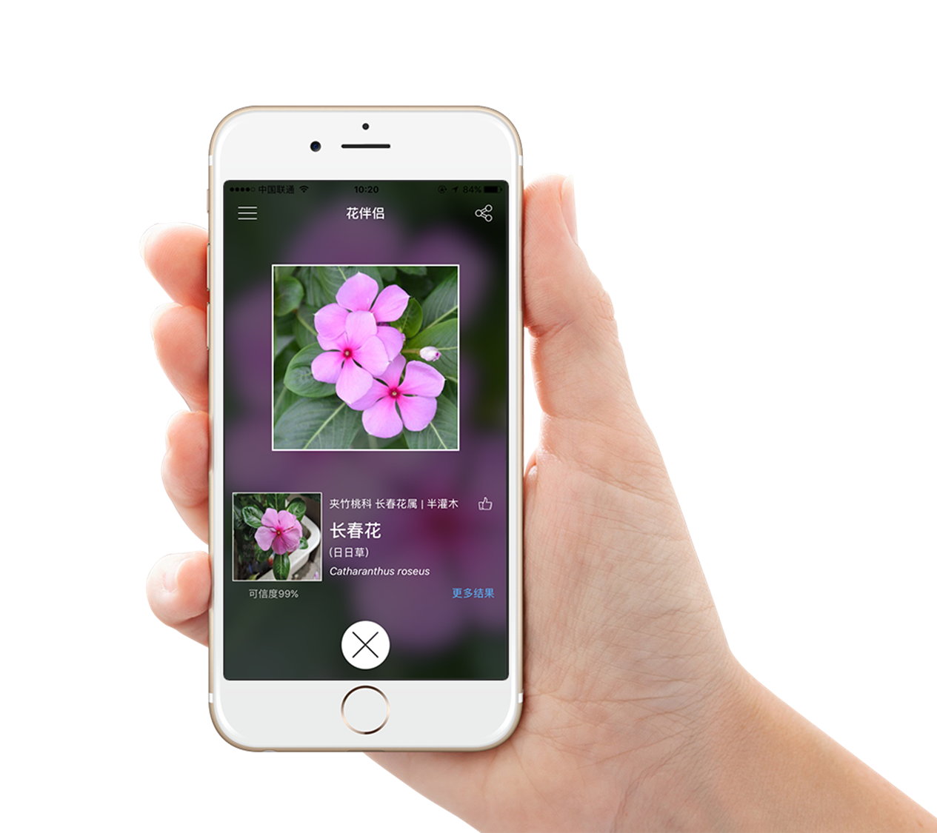
Android ＋人工智能
Android ＋物联网
Android ＋智慧城市
Android＋绿色建筑
Android＋智慧工厂
Android＋智慧农业
Android＋创客教育
Android＋自动驾驶
Android＋智慧金融
Android＋智慧医疗
Android＋智慧社区
Android＋智慧出行
Android＋智慧零售
Android ＋智慧物流
Android ＋智能家居
智能拍照
语言翻译
语音辨识
图像识别
AR技术
无人驾驶
……….
手机是集大成者
万网互联，万物互联
大数据的起点

Slide 9
Android 与 iOS
Gartner 数据：
2017年iOS 出货量为 5199.25 万，占市场13.7%
Android 设备出货量达到 3.271亿，占市场 86.1%
智联招聘最近的Android职位需求情况

Slide 10
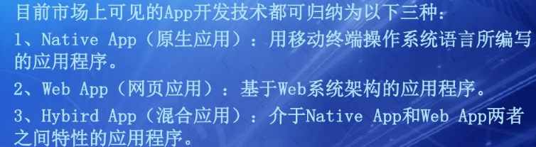
APP开发所使用的技术

Slide 11
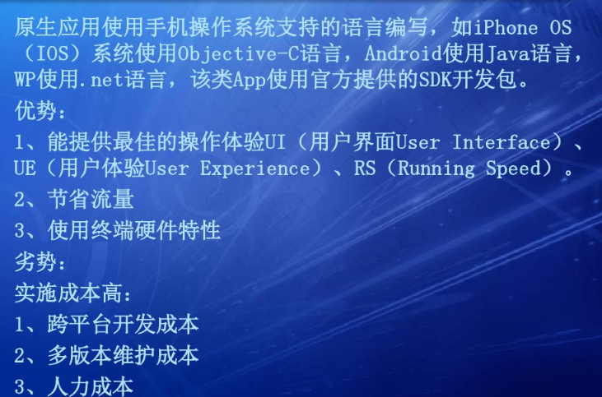
原生应用（Native App）

Slide 12
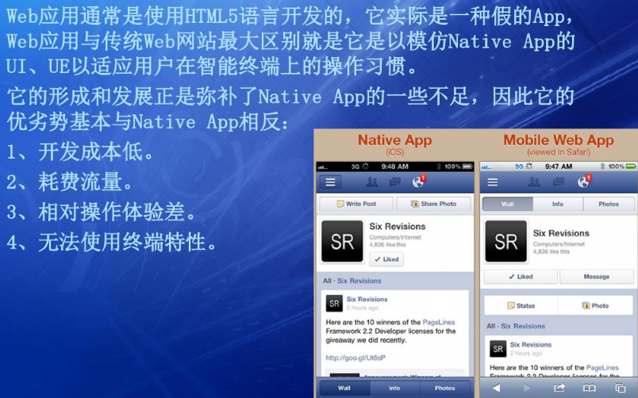
Web应用（Web App）

Slide 13
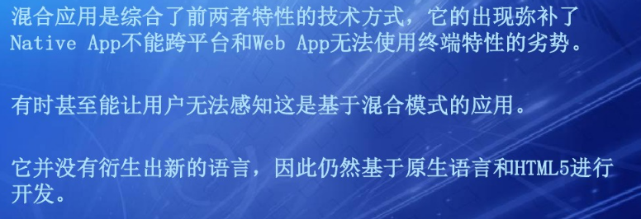
混合应用（Hybird App）

Slide 14
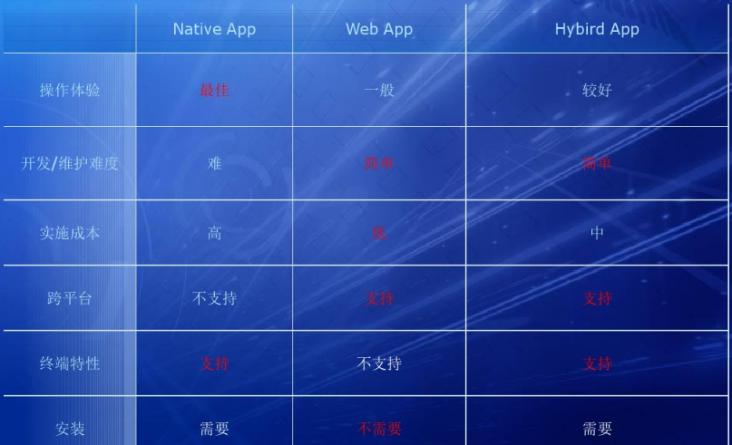
综合对比

Slide 15
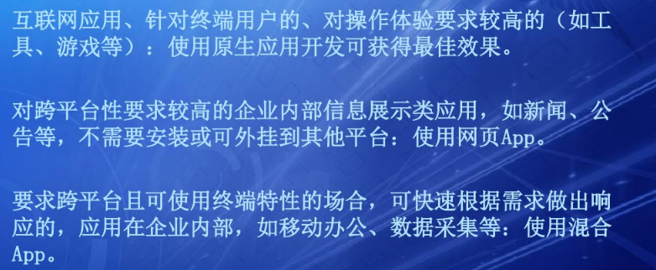
使用场景

Slide 16
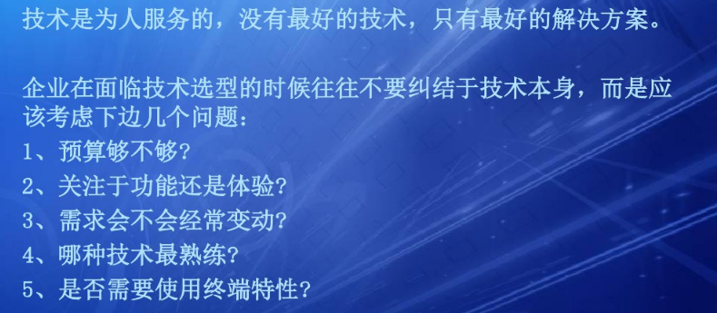
三种技术总结

Slide 17
课程目标---Android岗位
移动产品经理
移动顾问
移动通信工程师
移动互联网运营
移动互联网销售
APP推广专员
Android应用开发工程师
Android测试工程师
Android系统UI设计师
Android系统架构设计师
Android系统移植师
Android游戏动漫架构师

Slide 18
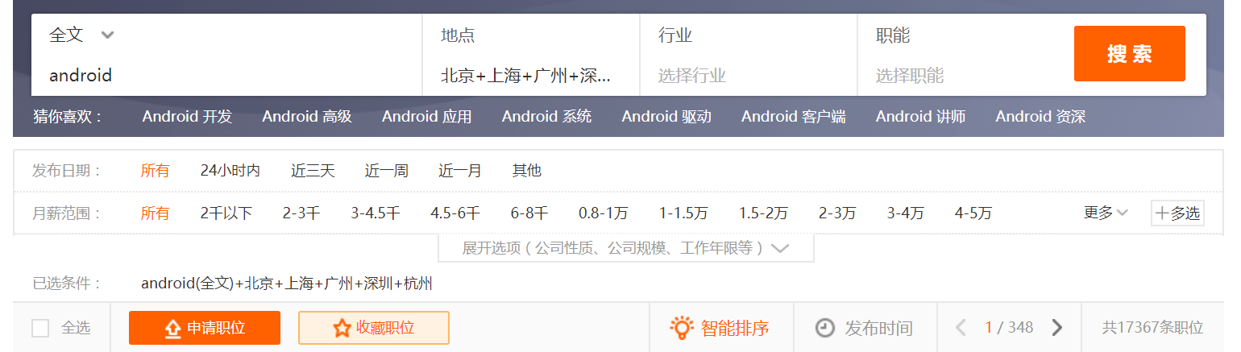
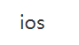
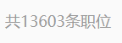
课程目标——Android岗位需求（51job）
React 5145条
HTML5前端10342条
Web前端 13364条
webApp 759条

Slide 19
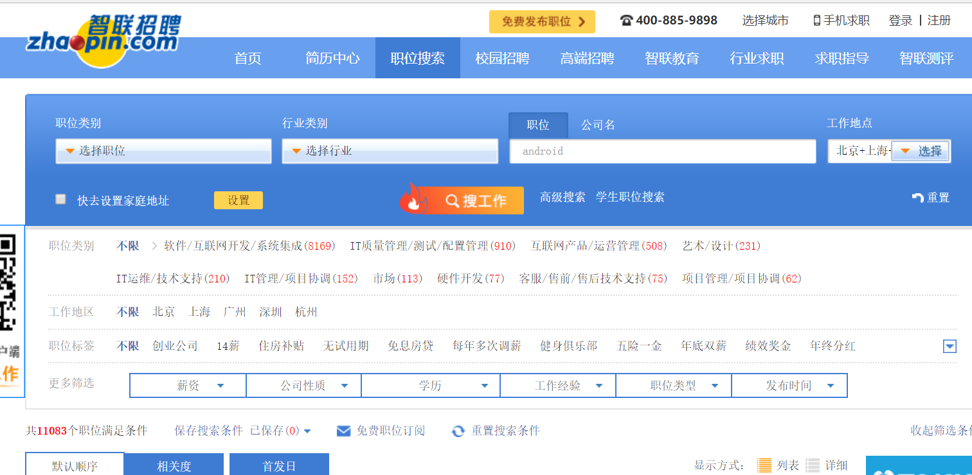
课程目标——Android岗位需求（智联）

Slide 20
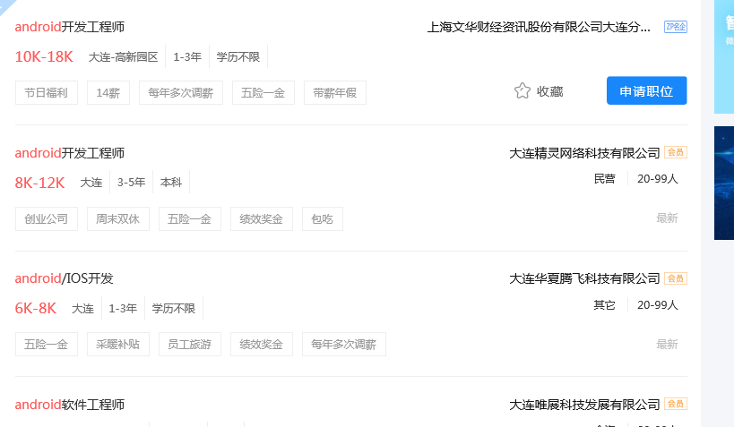
智联招聘

Slide 21
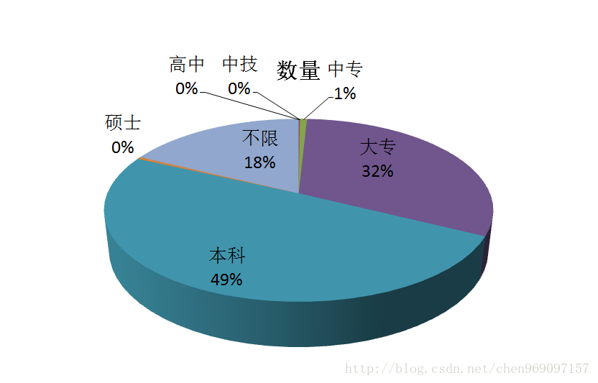
课程目标——Android岗位学历要求
Android+AI
Android+VR/AR
Android+物联网

Slide 22
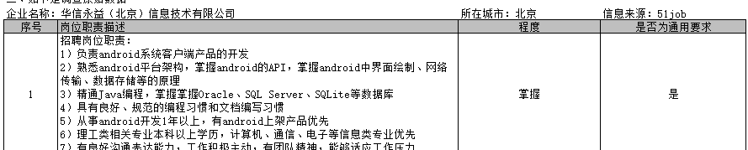
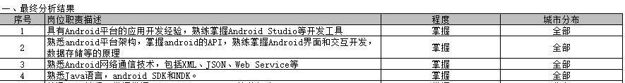
课程目标——Android职位能力要求

Slide 23
课程目标——能力要求
理解移动互联网应用开发的程序框架和基本编程思想；
掌握Android界面开发技术；
掌握Android组件编程技术、后台服务以及广播技术；
掌握Android本地存储及网络编程技术；
运用Android移动开发技术解决实际问题，理解软件通过不断解决生产生活中的信息问题，而不断涌现、改进、完善的过程。

Slide 24
课程目标-本门课程的专业地位
数据库原理与技术
数据存储
服务端
Web开发技术
软件体系结构与架构技术
人机交互设计
Android
跨平台
JavaScript
AI、VR/AR、物联网
客户端

Slide 25
课程内容---------学什么（What）？
搭建开发与测试环境
开发环境与程序结构
Android程序结构
布局管理器
常用控件
CoffeeStore App
Android界面技术
资源
手势识别
文件
Android本地存储技术
SharedPreference
SQlite

Slide 26
学习方法——怎么学？（How）
探索编程语言学习之道法
掌握语言的＂环境，规则，元素＂三要素
编写清晰简洁，能让其它程序员理解其意图的代码
从优秀的代码中学习领悟，使用优秀的代码
学习方法
多看
多想
多练
实践、实践再实践

Slide 27
考核方式——分值组成
形成性考核30分
作业5分（平台提交作业5次）
线上学习5分（学习平台，MOOC平台的学习情况导出数据）
三级项目20分（每人检查4次三级项目）
加分 有价值(新技术、准备充分)的技术分享每次加2分
终结性考核分70分
随堂测验10分（14-15周上机，100道选择题，占10%）
大作业60分
测验低于50分
不能及格

Slide 28
考核方式——课堂实践考核内容
模块分类 | 模块名称 | 需求名称 | 工时 | 开发任务名称
主页 | ViewPagr与Fragment实现切换效果 | ViewPagr与Fragment实现切换效果 | 8 | ViewPagr与Fragment实现切换效果
 | RadiouButt与Fragment实现切换效果 | RadiouButt与Fragment实现切换效果 |  | RadiouButt与Fragment实现切换效果
 | 底端导航条的实现 | 底端导航条的实现 |  | 底端导航条的实现
首页 | 主页整体布局的实现 | 主页整体布局的实现 | 8 | 主页整体布局的实现
 | 轮播广告的实现 | 轮播广告的实现 |  | 轮播广告的实现
 | 分类区 | 分类区 |  | 分类区
 | 新到商品、推荐商品、打折商品区 | 新到商品、推荐商品、打折商品区 |  | 新到商品、推荐商品、打折商品区
启动页 | 启动页不同广告图片的切换 | 启动页不同广告图片的切换 | 8 | 启动页不同广告图片的切换
 | 图片切换的动画实现 | 图片切换的动画实现 |  | 图片切换的动画实现
 | 是否第一次启动Apps信息的存取 | 是否第一次启动Apps信息的存取 |  | 是否第一次启动Apps信息的存取
商品列表 | 商品列表 | 商品列表 | 4 | 商品列表
 | 商品列表事件处理 | 商品列表事件处 |  | 商品列表事件处
店铺列表 | 店铺列表 | 店铺列表 | 6 | 店铺列表
 | 店铺列表优化 | 店铺列表优化 |  | 店铺列表优化
 | 店铺详情页 | 店铺详情页 |  | 店铺详情页
本地收藏夹 | 本地收藏夹 | 本地收藏夹 | 4 | 本地收藏夹
登录功能实现 | 登录功能实现 | 登录功能实现 | 4 | 登录功能实现
新到商品实现 | 新到商品实现 | 新到商品实现 | 4 | 新到商品实现

Slide 29
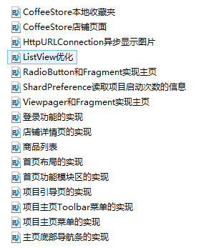
形成性考核——三级项目考核内容
分组进行，每组考核次数4次，每次随机抽查小组，每组随机抽查组员课上讲解，以课后完成（根据视频及教材），课上讲解形式进行，讲解内容（项目运行效果，项目涉及知识点、项目实现过程、注意事项及重难点）

Slide 30
终结性考核——大作业（60%）
（1）第7-8周项目选题评审，任课教师检查（20％），评审项目原型。
（2）最后一周大作业检查80% 。
原型设计（20）
新颖性、创新性10 | 功能完整性10

Slide 31
终结性考核——大作业（60%）
（3）原型评审小组之间互评，评分标准和评分表如下：
1. 新颖性、创新性：项目内容新颖，能够与当前主流的人工智能、大数据及物联网进行结合、有实际应用价值、项目内容避开商城类的则认为项目创新性较好，即可达到9-10分。
2．功能完整性：项目功能的设计能够完成项目业务需求，功能完整。核心流程设计能够形成闭环，比如商城类项目，从浏览商品到商品评价为一个完成的核心功能闭环。
3.原型评审各班交叉互评，各组需要对另一个班级的所有项目按照高低进行排序，最好的排名为1，第二好的排名为2…依次类图
请大家务必按照公平公正原则根据标准进行检查

Slide 32
终结性考核——成果物
(1) 原型文件
(2) ppt
(3) 项目源码
（4）项目文档
不按时提交成果物不能及格

Slide 33
终结性考核——大作业检查标准
大作业检查（80分）
新技术的使用 10 | 功能实现情况 10 | 程序的可用性 5 | 回答问题1 5 | 回答问题2 5 | 回答问题3 10 | 回答问题4 10 | 回答问题5 10 | 说明文档 10 | ppt 5
项目3-4人一组,按模块划分,不编码的同学不能及格

Slide 34
参考资源
教材: Android应用开发项目教程第二版
学习视频（慕课网、腾讯课堂、教师下发）
参考书 ：
第一行代码 郭霖
Android 应用开发范例精解 清华大学出版社
Android语法范例参考大全 电子工业出版社
Android程序设计教程 电子工业出版社
Android 群英传 电子工业出版社
Android 开发权威指南 人民邮电出版社

Slide 35
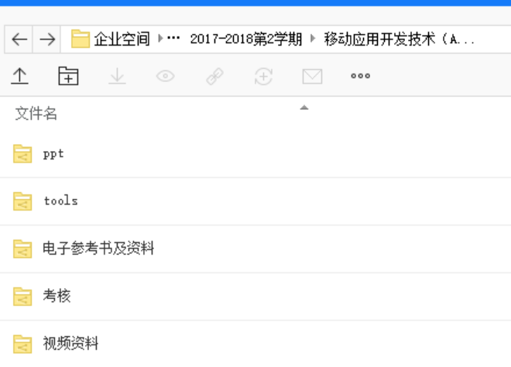
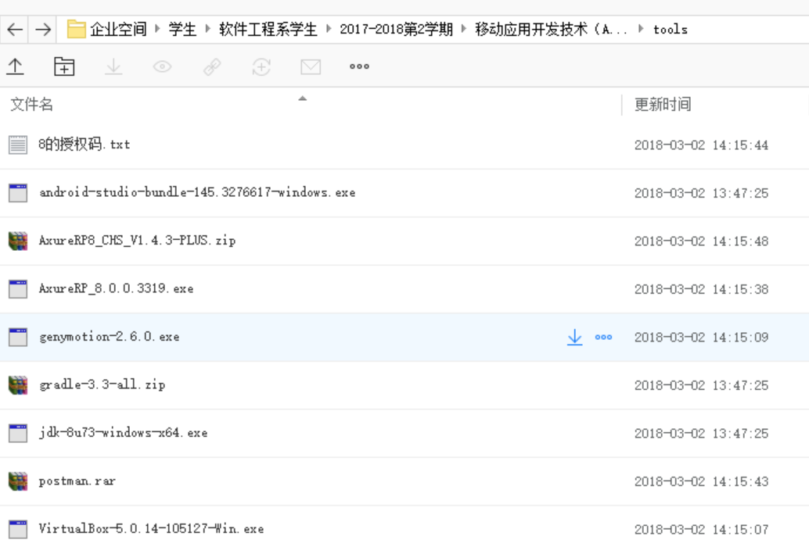
课程资源——云存储平台资源

Slide 36
课堂要求
1、每堂课都需要带电脑和教材
2、不用电脑时,必须将电脑关闭，否则1次扣3分
3、上课时必须把手机调到振动、或者关机
4、每堂课点名，一次迟到1分，一学时旷课2分，旷课8学时将上报，缺课1/3不允许参加本门课程期末考试

Slide 37
助教
帮助老师检查课后作业完成情况，给出分数
帮助老师完成每组三级项目分数评定
帮助老师检查实验报告完成情况
帮助老师完成大作业收集及检查
帮助各组汇总三级项目及课后作业遇到的问题，帮助同学答疑完成过程遇到的问题
助教奖励：除学校相应奖励外，若全部按照老师布置完成任务，酌情给课程加分。

Slide 38
开发环境安装
JDK 8.0以上
Android Studio 2.2
SDK（23以上）
Genymotion模拟安装
NDK
Android官网：https://developer.android.google.cn/
开发环境及开发指南

Slide 39
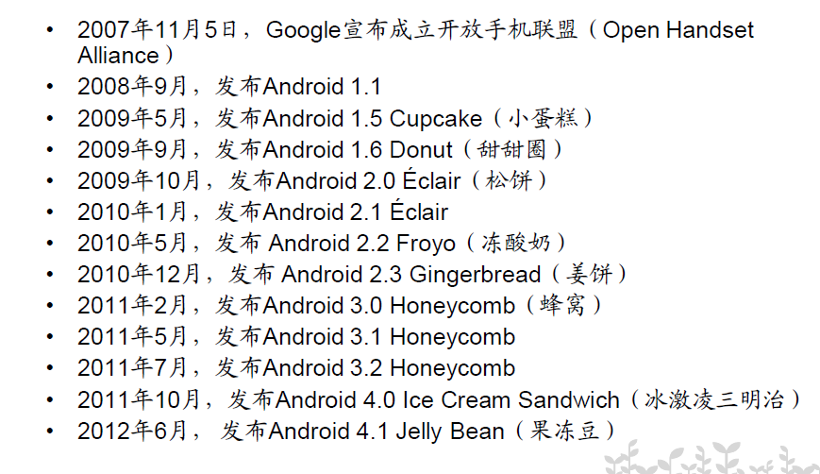

Android的版本发展历史
Notes:
Android操作系统是一个由谷歌Google和开放手持设备联盟共同开发发展的移动设备操作系统，其最早的一个版本Android 1.0 Beta发布于2007年11月5日，至今已经发布了多个更新。 Android 发布历程^{[1]}
这些更新版本都在前一个版本的基础上修复了bug并且添加了前一个版本所没有的新功能。
Android操作系统曾有两个预发布的内部版本，它们的代号分别是铁臂阿童木（Astro）和发条机器人（Bender）。由于涉及到版权问题，从2009年5月开始，Android操作系统改用甜点来作为版本代号，这些版本按照大写字母的顺序来进行命名。
Android 4.4 – KitKat
logo体现开源的角度、直接面向开发者的理念，达到与Linux的企鹅Logo一样的效果。
#A4C639十六进制，因为这个代表了怀旧的代码颜色，而且在黑色背景中很显眼。

Slide 40
Android的版本发展历史
Android 4.2 Jelly Bean（果冻豆) API 17
Android 5.1 lollipop(棒棒糖）API 22
Android 6.0 Marshmallow（棉花糖）API 23
Android 7.0Nougat（牛轧糖）API 24
Android 8.0 Oreo （奥利奥）API 26
Android 9.0 Pie（馅饼） API 28
Android 10 API 29
Notes:
画中画 TensorFlow

Slide 41
Android各版本命名
从2009年5月开始，Android操作系统改用甜点来作为版本代号，这些版本按照从C大写字母开始的顺序来进行命名：纸杯蛋糕（Cupcake）、甜甜圈（Donut）、闪电泡芙（Éclair）、冻酸奶（Froyo）、姜饼（Gingerbread）、蜂巢（Honeycomb）﹑冰淇淋三明治（Ice Cream Sandwich）、果冻豆（Jelly Bean）、奇巧（KitKat）、棒棒糖（Lollipop）、棉花糖（Marshmallow）、牛轧糖（Nougat）、奥利奥（Oreo ）、馅饼（Pie）

Slide 42
Android 10（Q）
Android 10正式版于2019年9月3日发行。此版本Android是各Android版本中，首次不用甜品来命名
Android 10 围绕三个重要主题构建而成。首先，Android 10 以其先进的机器学习和对新兴设备（如可折叠设备和支持 5G 的手机）的支持走在移动创新领域的前沿。其次，Android 10 的主要关注点之一就是隐私权和安全性，其中近 50 项功能可为用户提供更好的保护、更高的透明度以及让用户更好地控制相关数据。最后，Android 10 可让用户更好地控制数字健康，因此个人和家庭都可以更好地利用此项技术。

Slide 43
Android系统结构

Slide 44
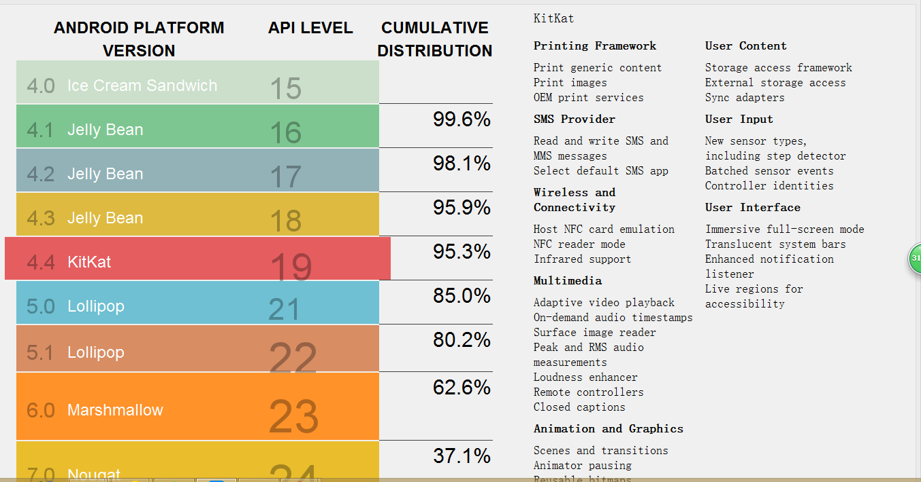
Android的版本所占历史份额

Slide 45
开发环境的使用
主题设置
字体设置
代码格式设置
文件编码设置
快捷键设置其他常用设置

Slide 46
Android平台开发方向
Linux Kernel移动与驱动开发
中间件开发
智能硬件物联网开发
应用开发

Slide 47
课后作业
完成Android开发环境的安装
熟悉Android Studio开发环境的使用，包括：
主题设置
字体设置
代码格式设置
文件编码设置
快捷键设置其他常用设置
参考文档自行安装，务必在下次课前完成安装，下次课检查完成情况

Slide 48
1.慕课平台学生访问地址：http://www.neumooc.com，用户名：学号，密码：Stu123.123。

